Slide 1
物联网概论
本课程所使用的教材和几本参考书
物联网概论课程结构简介

Slide 2
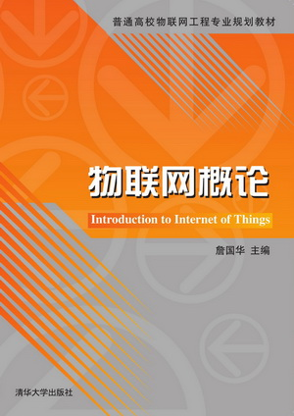
教材及参考书
詹国华 主编
清华大学出版社 2016.01

Slide 3
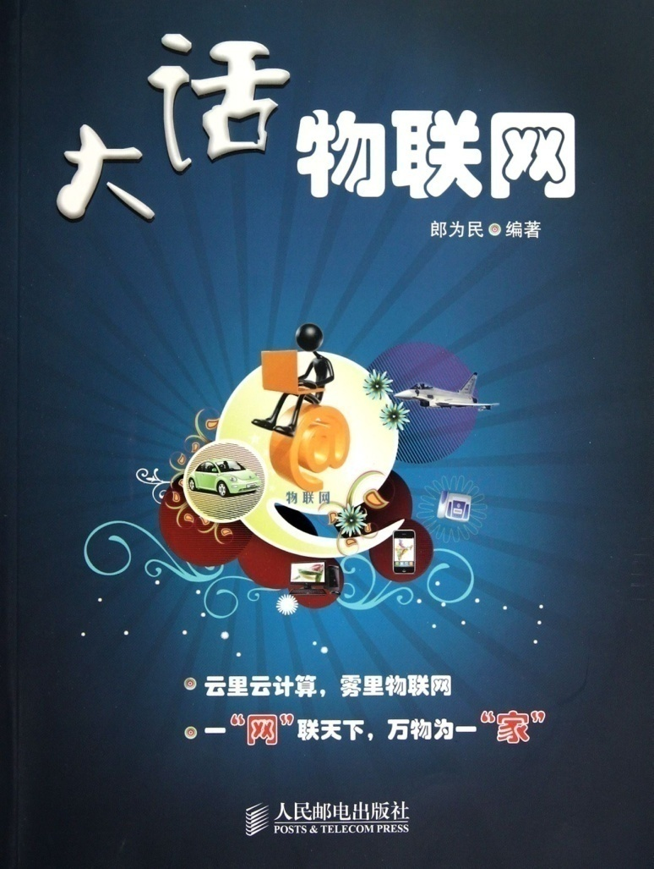
教材及参考书
郎为民
人民邮电出版社 2011.01

Slide 4
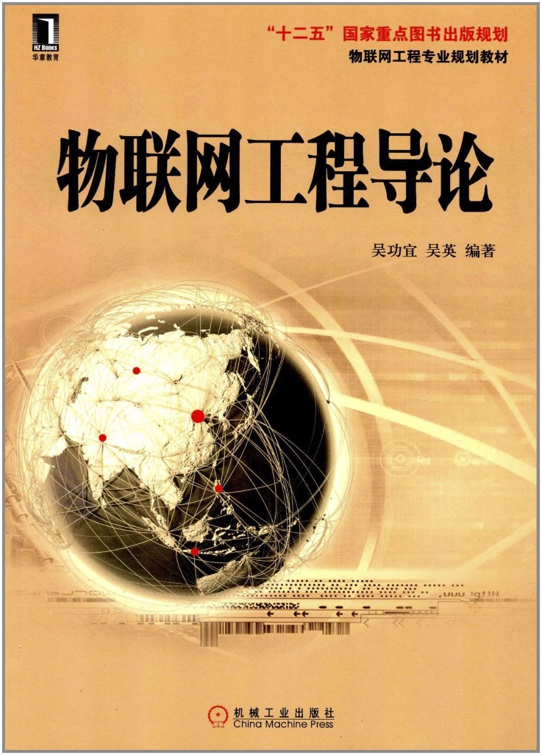
教材及参考书
南开大学：吴功宜、吴英
机械工业出版社 2012.07

Slide 5
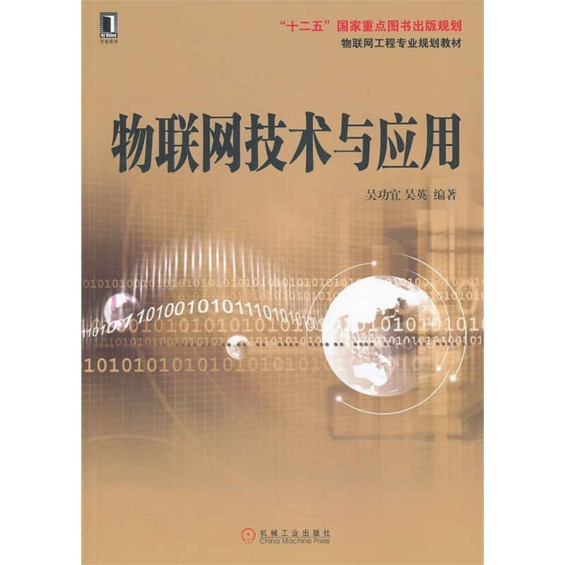
教材及参考书
南开大学：吴功宜、吴英
机械工业出版社 2013.09

Slide 6
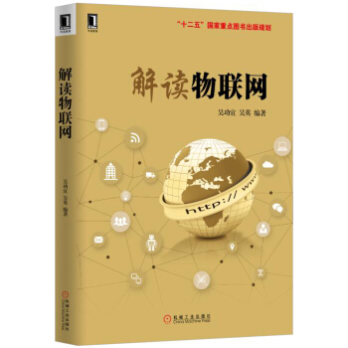
教材及参考书
南开大学：吴功宜、吴英
机械工业出版社 2016.02

Slide 7
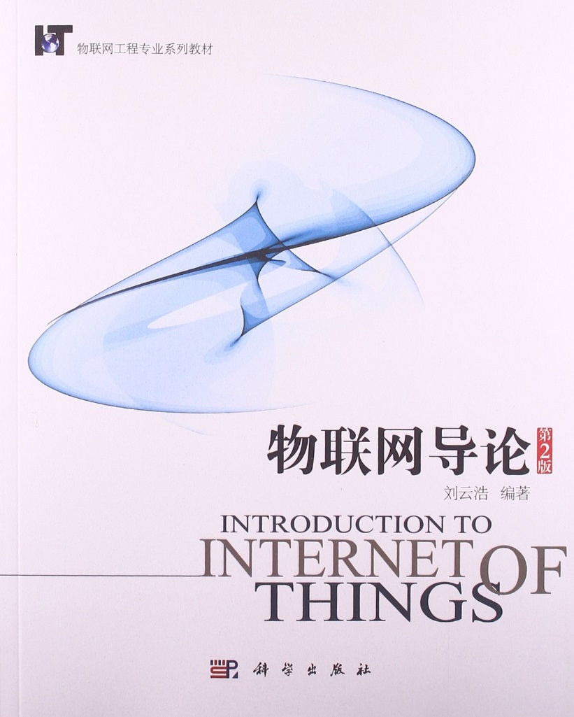
教材及参考书
清华大学刘云浩
科学出版社(第2版)
2013-08

Slide 8
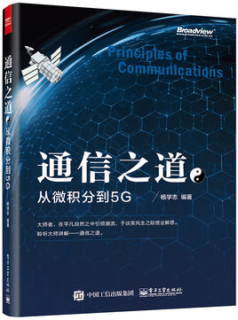
教材及参考书
杨学志编著
电子工业出版社
2016-02

Slide 9
课程结构介绍
从技术架构上看，物联网可以分为三层：感知层、网络层和应用层，所以本课程大体上按照这三层结构进行介绍。
本课程大体分为以下八个章节：第一章绪论；第二章射频识别(RFID)技术和第三章无线传感器网络(WSN)介绍物联网的感知层；第四章和第五章对应物联网的网络层，分别介绍其网络基础：互联网和电信网；第六章介绍位置服务、互联网地图，第七章介绍云计算和大数据的基础内容，对应着物联网应用层；最后的第八章介绍典型的物联网应用，如智能电网、智能交通等。

